Slide 1


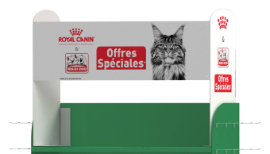

PLV 2017
HABILLAGE TG
CODE ONENAV :
X0150001

